Slide 1

Региональное (ХМАО - Югра) педагогическое сообщество по оказанию психолого-педагогической консультации на безвозмездной основе.
Главная цель организации РОО «Учитель-волонтер» - помочь ребенку усвоить общеобразовательную программу по проблемным учебным дисциплинам и восполнить пробелы в знаниях.

Slide 2
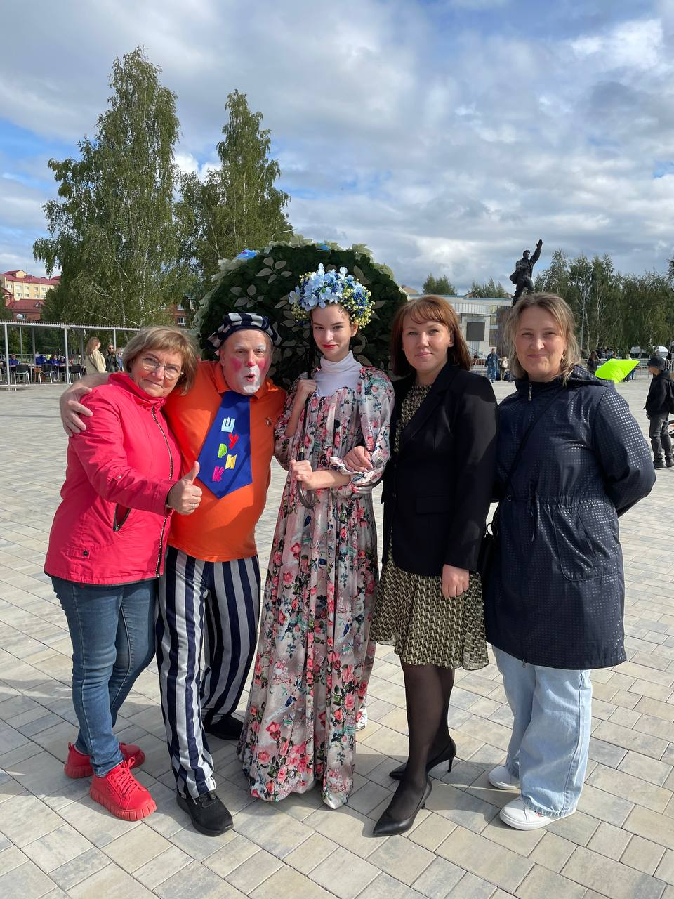
Цель - создание устойчивой и эффективной системы поддержки в сфере оказания добровольцами образовательных услуг, повышение эффективности работы учителей-волонтёров, увеличение количества учителей-волонтеров и направлений их деятельности посредством оказания Центром педагогов Югры в рамках РОО «Учитель-волонтер» информационной, консультационной, образовательной и организационной поддержки, методического сопровождения и повышения компетенции учителей-волонтёров ХМАО-Югры и других субъектов РФ.

Slide 3
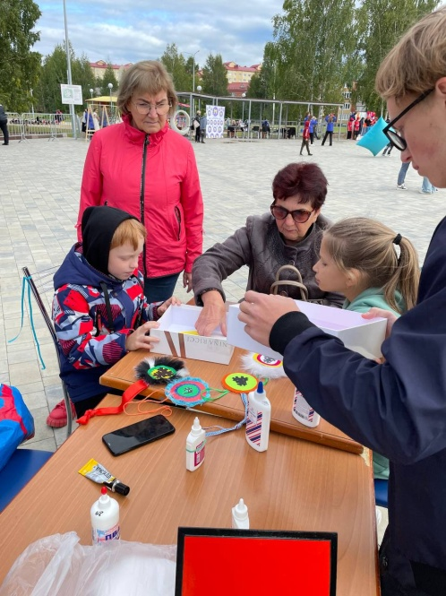
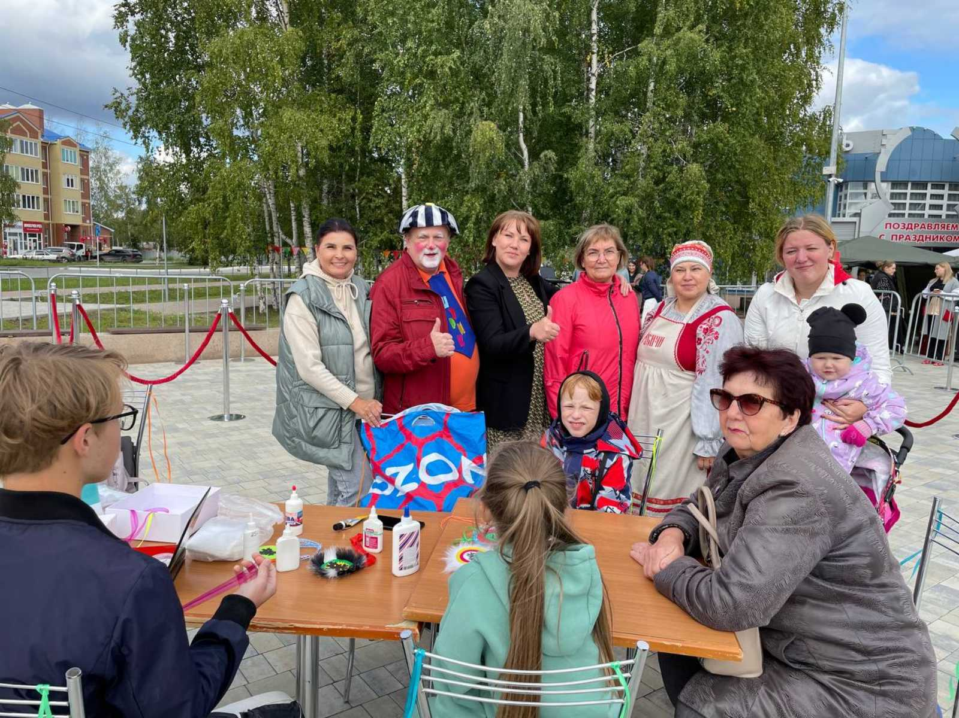
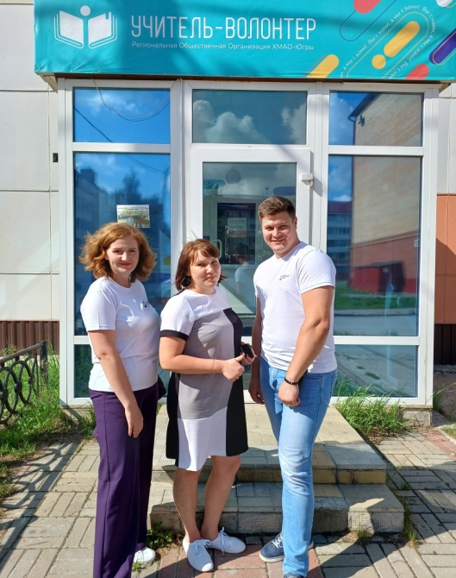
Популяризация добровольческой деятельности учителей-волонтёров.
Увеличение количества учителей-добровольцев (реестр).
Увеличение количества благополучателей в рамках проекта (мониторинг).
Оказание качественных консультационных, образовательных услуг (отзывы).
Налаживание сотрудничества с новыми субъектами РФ (мониторинг).

Slide 4
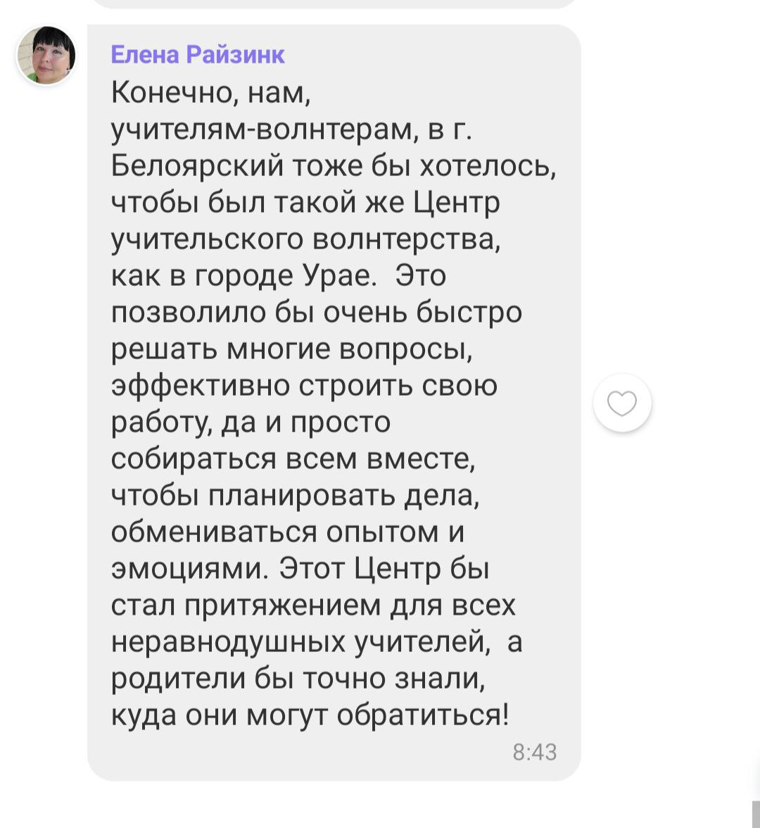
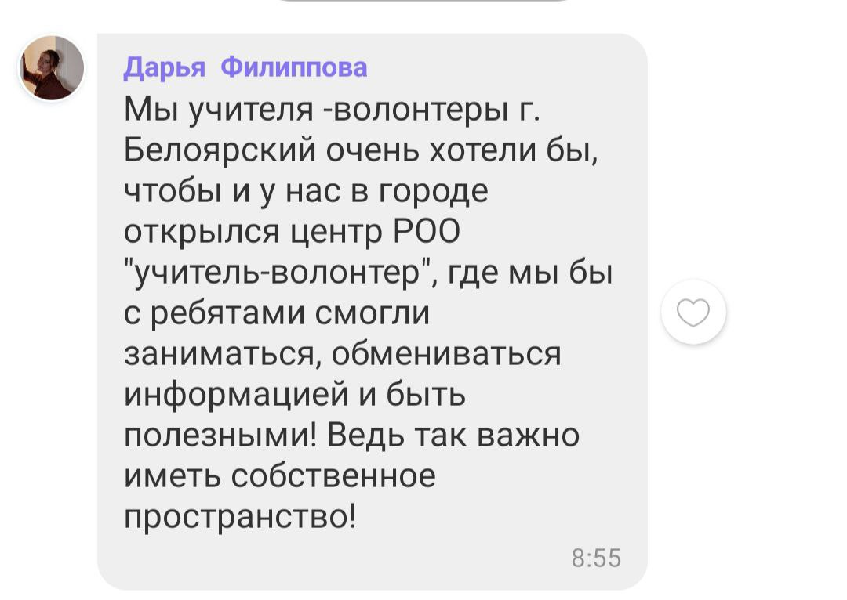
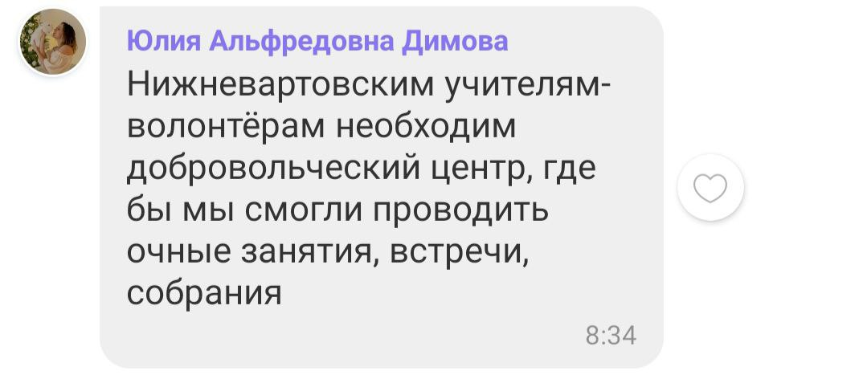

Slide 5
Вы с нами, а мы с Вами!
С уважением, педагогическая команда РОО «Учитель-волонтер»

